Slide 1
企业用户快速申请开通附近小程序指引
链卡名片

Slide 2
企业用户快速申请开通附近小程序指引
开通附近小程序设置总览

Slide 3
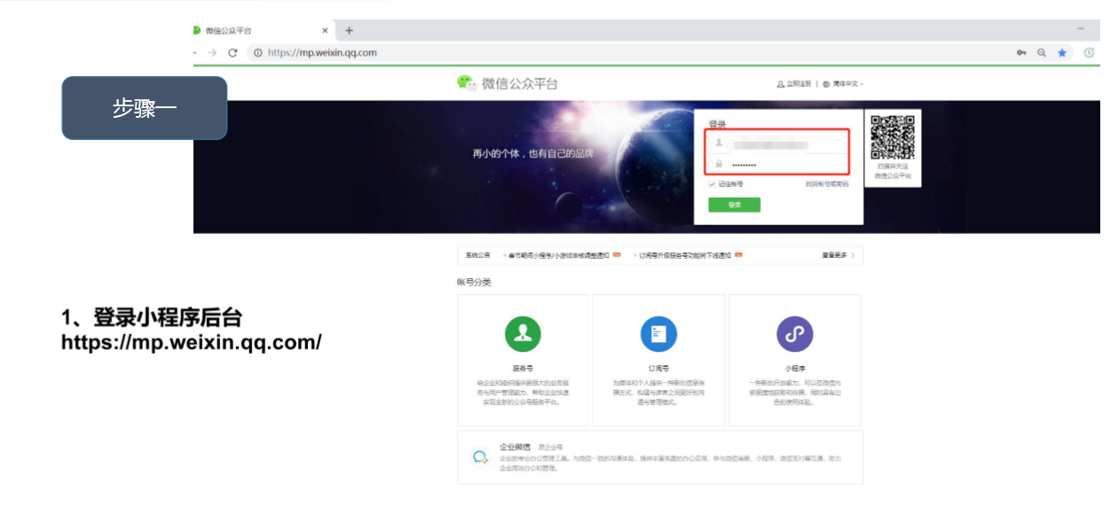
企业用户快速申请开通附近小程序指引

Slide 4
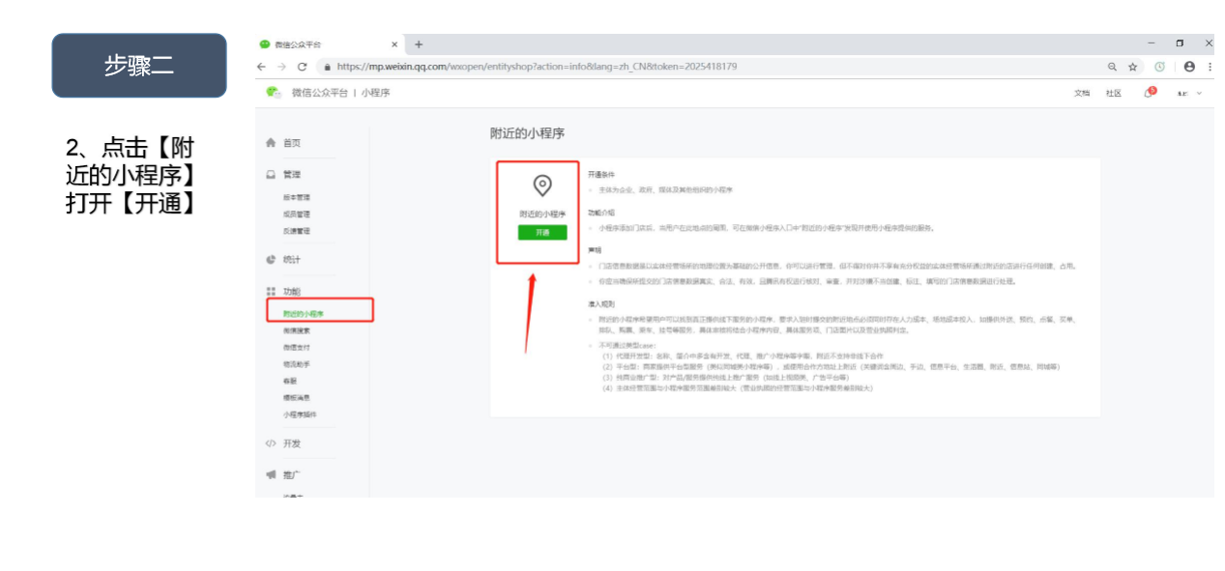
企业用户快速申请开通附近小程序指引

Slide 5
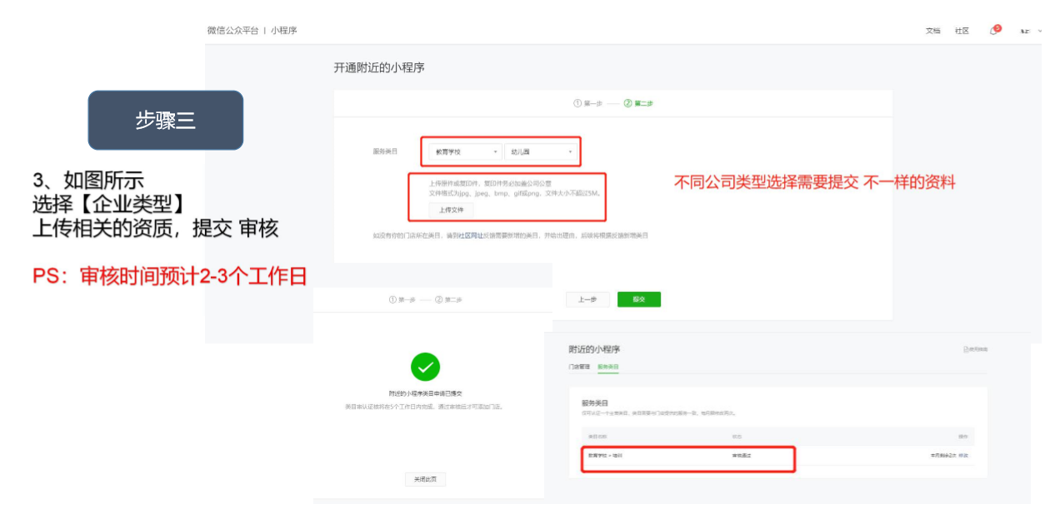
企业用户快速申请开通附近小程序指引

Slide 6
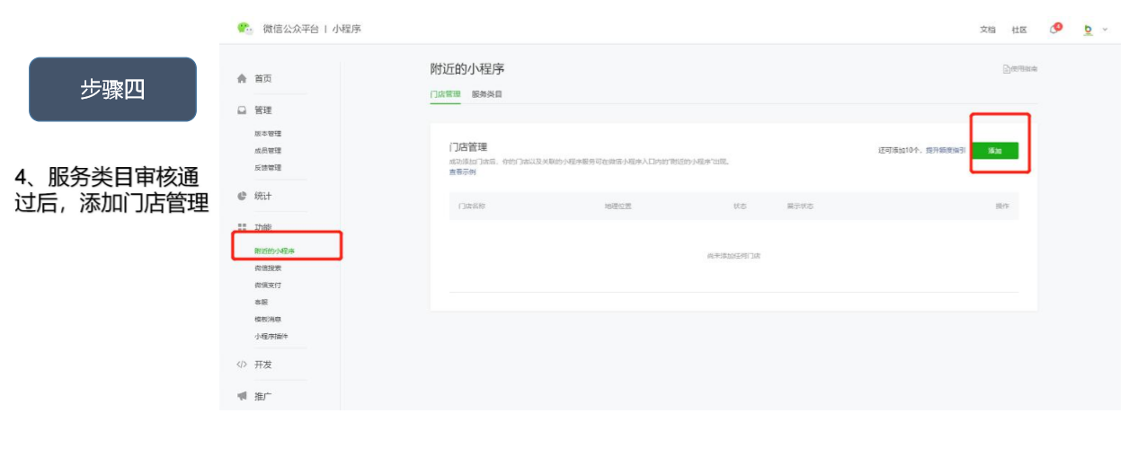
企业用户快速申请开通附近小程序指引

Slide 7
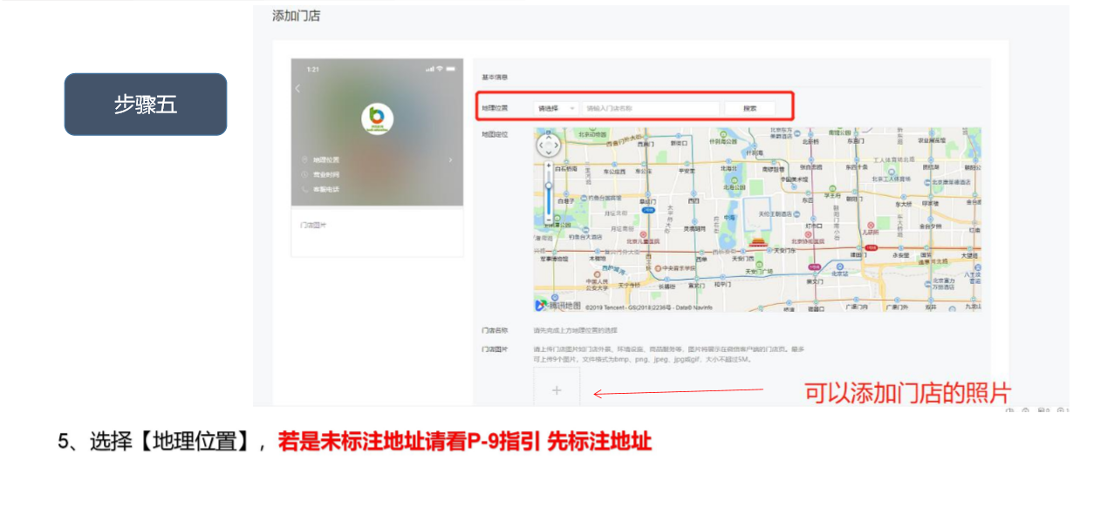
企业用户快速申请开通附近小程序指引

Slide 8
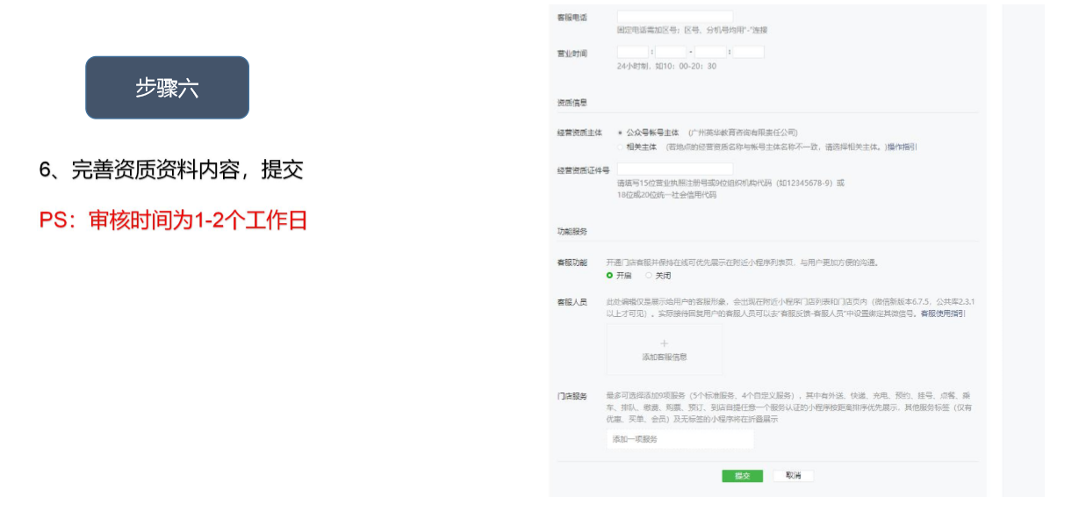
企业用户快速申请开通附近小程序指引

Slide 9
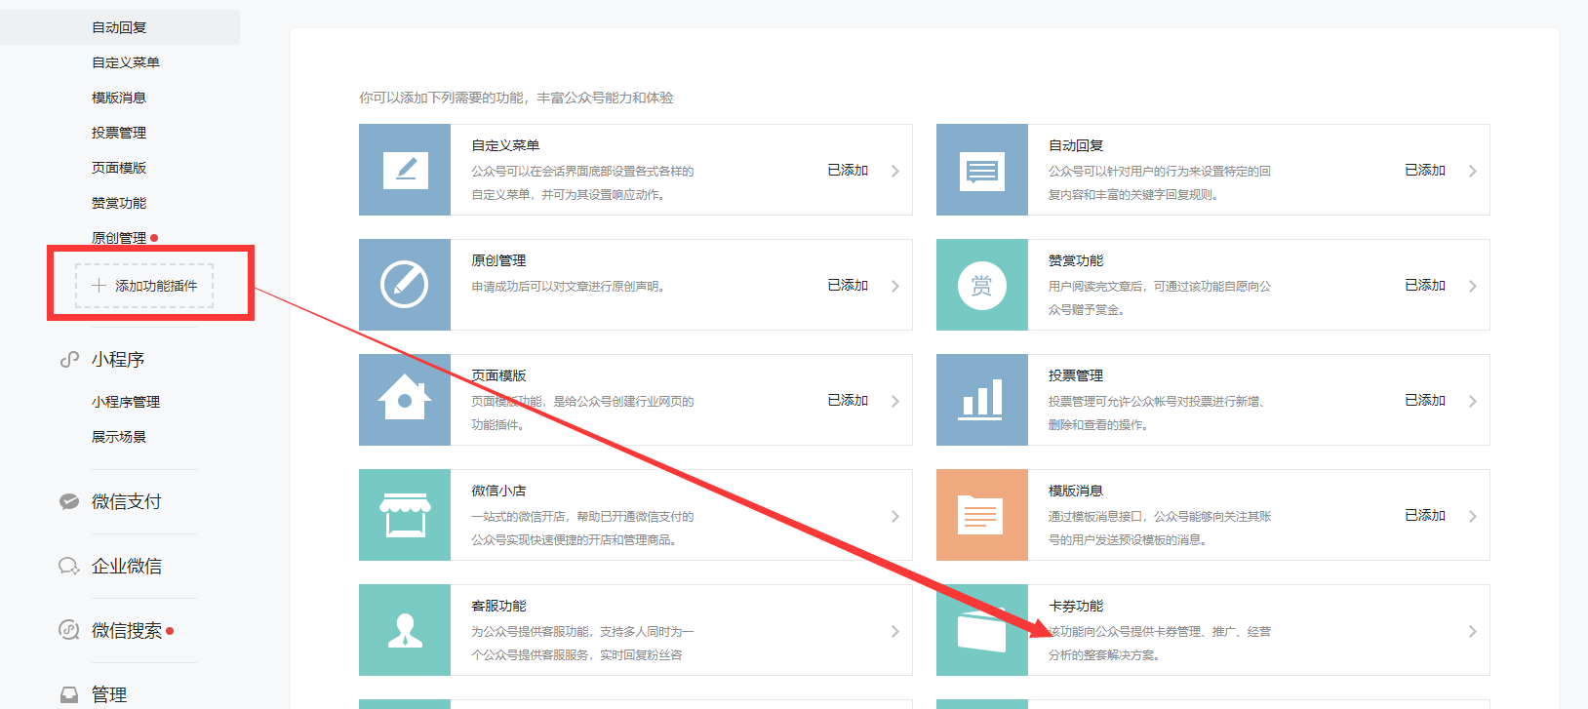
企业用户快速申请开通附近小程序指引
备注：若门店页上设置卡券服务，则该小程序在“附近的小程序”页面内可展示“会员卡”或“优惠券”标签。（1个门店只支持1个卡券），添加会员按钮首先的在服务号后台添加卡券功能。

Slide 10
谢谢观看
THANK YOU

